Slide 1
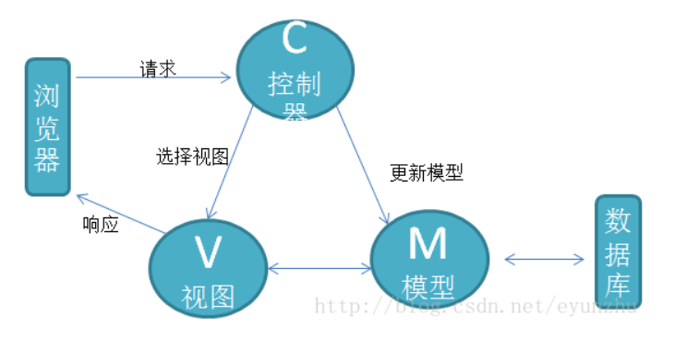
模型-视图-控制器（MVC）
ａ、模型（Model）
模型是应用程序的主体部分。模型表示业务数据，或者业务逻辑.
ｂ、视图（View）
视图是应用程序中用户界面相关的部分，是用户看到并与之交互的界面。
ｃ、控制器（controller)
控制器工作就是根据用户的输入，控制用户界面数据显示和更新model对象状态。

